Slide 1
部编人教版九年级历史下册
第三单元
第8课 第一次世界大战
（共33张PPT）

Slide 2
单元导读
1914年，第一次世界大战爆发，对世界产生了深远影响。战后签署的《凡尔赛条约》和《九国公约》等一系列条约，暂时调整了战胜国在欧洲和东亚太平洋地区的关系，建立了被称为“凡尔赛-华盛顿体系”的国际新秩序；战争还激化了亚洲殖民地半殖民地国家与宗主国之间的矛盾，在战后兴起了新一轮的民族独立运动。
俄国在一战期间爆发了由列宁领导的十月革命，建立了世界上第一个无产阶级专政国家，开始了轰轰烈烈的社会主义建设。

Slide 3
课前导入
19世纪后半期，随着资本主义的发展，西方列强掀起了瓜分世界的狂潮， 它们之间的冲突也日益加剧。1914年爆发了一场人类历史上规模空前的战争。它是在怎样的情况下发生的？又产生了哪些影响？

Slide 4
学习目标
了解一战前三国同盟和三国协约的形成及危害。
知道第一次世界大战的导火线是萨拉热窝事件
第一次世界大战的过程、战争性质、战争影响
认识战争的残酷性，树立热爱和平的意识。

Slide 5
目标导学一：三国同盟和三国协约
1.工业革命的推动下，欧洲主要国家的经济发展情况怎样？
欧洲主要国家的经济迅速发展，欧洲成为世界经济的中心。
2.欧洲列强瓜分世界的情况怎样？
他们几乎瓜分了整个非洲，亚洲的一半也在它们的统治下，其他如中国和奥斯曼土耳其等地也沦为半殖民地。

Slide 6
3.欧洲列强为什么要展开重新瓜分世界的激烈争夺？
为了争夺更多的市场、原料产地和投资场所
1871年，德国完成统一，第二次工业革命中迅速发展起来，20世纪初，一跃而位居欧洲第一、世界第二，仅次于美国。德国发展工业也需要从海外获得原材料和市场，但是它占有的殖民地相对较少，只有英国的1/10。在世界基本被瓜分完毕的情况下，德国只能向英、法等国家“要求阳光下的地盘”。德国与英、法的冲突不断加剧。

Slide 7
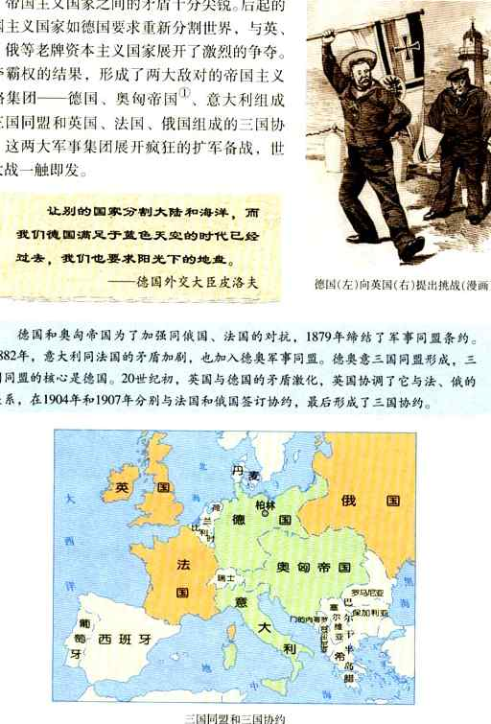
“让别的国家分割大陆和海洋，而我们德国满足于蓝色天空的时代已经过去，我们也要求阳光下的地盘。”
--------德国外交大臣皮洛夫

Slide 8
4.欧洲列强之间矛盾重重，表现是什么？
（1）19世纪后半期，法国与德国之间、俄国与奥匈帝国
之间、英国与德国的矛盾不断激化。
（2）德国要防止法国再次称霸欧洲大陆，它与俄国在土
耳其也有矛盾。
（3）奥匈帝国与俄国为争夺巴尔干地区冲突不断。

Slide 9
5.三国同盟的成员有哪几个国家？三国同盟是怎样形成的？
德国、奥匈帝国、意大利
德国为了防止法、俄联手反德，与奥匈帝国结成军事同盟，后来意大利也加入进来。1882年，由德国、奥匈帝国和意大利组成的三国同盟正式形成。
德国是三国同盟的核心。
奥匈帝国是指1867年奥地利与匈牙利组成的帝国，范围包括今天的奥地利、匈牙利、捷克、斯洛伐克和克罗地亚等。

Slide 10
6.三国协约的成员有哪几个国家？三国协约是怎样形成的？
英国、法国、俄国
三国同盟的形成促使法、俄接近签订了针对德、奥的军事协定。20 世纪初，英国分别与法、俄缔约，形成三国协约。英国是三国协约的核心。

Slide 11
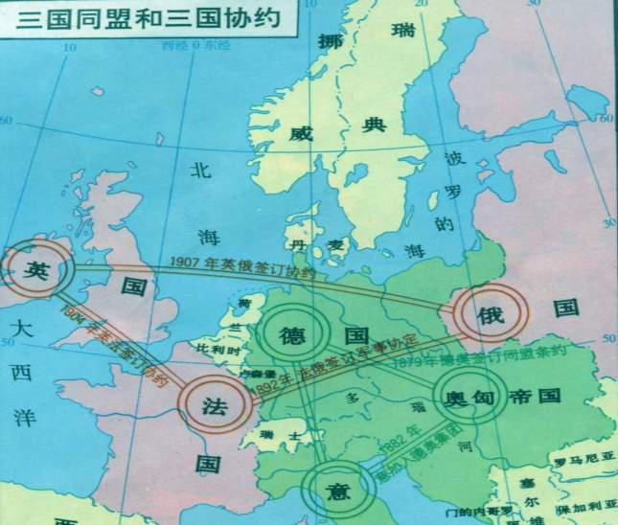
帝国主义两大军事集团的形成
代表同盟国集团
代表协约国集团
英
1907年英俄签订协约
俄
德
1879年德奥签订同盟条约
1904年英法签订协约
奥
法
1882年意加入德奥集团
1892年法俄签订军事协定
意

Slide 12
7.欧洲两大军事集团的形成有什么危害？
他们之间展开了疯狂的军备竞赛，局部冲突不断，大战一触即发。
欧洲列强争夺的焦点集中在巴尔干地区。巴尔干地区民族成分复杂。俄国支持塞尔维亚政府建立大南斯拉夫国家，德国支持奥匈帝国控制巴尔干。1912年和1913年，该地区连续发生战争，交战双方分别得到两大军事集团的支持。

Slide 13
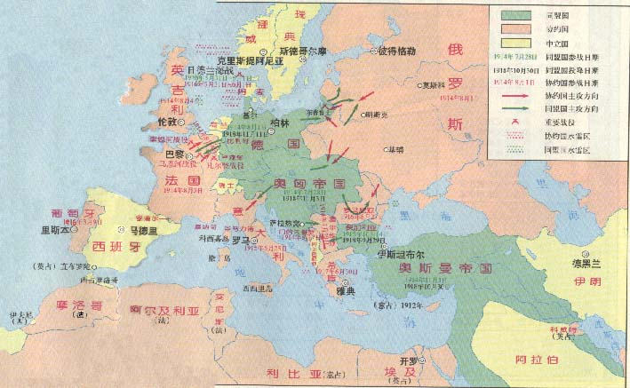
俄国
德国
奥匈帝国
巴尔干
半岛
奥斯曼帝国

Slide 14
目标导学二：第一次世界大战的爆发
1.导火线----萨拉热窝事件
（1）萨拉热窝事件是在什么背景下发生的？
1908年，奥匈帝国企图吞并波斯尼亚和黑塞哥维那，遭到塞尔维亚的强烈反对。1914年6月，奥匈帝国皇储斐迪南大公为了向塞尔维亚炫耀武力，到波斯尼亚检阅军队，引起塞尔维亚民众不满。

Slide 15
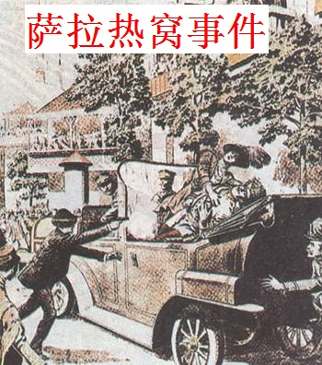
（2）什么是萨拉热窝事件？
1914年6月28日，费迪南大公夫妇在萨拉热窝，被塞尔维亚族青年普林西普枪杀， 这就是萨拉热窝事件。
（3）萨拉热窝事件与一战
的爆发有什么联系？
这一事件成为第一次世界大战的导火索

Slide 16
2.第一次世界大战的爆发
（1）爆发的时间和标志：
1914年7月奥匈帝国向塞尔维亚宣战。
（2）参战的国家：
德国、
奥匈帝国等国
俄、英、
法、意、
塞等国

Slide 17
目标导学二：大战的进程和结果
1.第一次世界大战的主要战场在哪里？
后来战场扩大到哪里？
战争爆发后，战争主要在欧洲战场上进行。在欧洲战场形成了东线、西线和南线三条战线。
后来逐渐扩大到非洲、亚洲和太平洋地区。

Slide 18
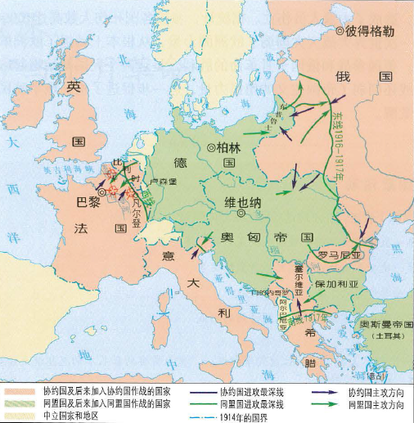
东线
西线
南线
第一次世界大战欧洲战场形势图

Slide 19
8.请概括出第一次世界大战爆发的根本原因：
19世纪末20世纪初，随着主要资本主义国家经济、政治发展不平衡的加剧，帝国主义国家间的矛盾凸显。为争夺霸权、重新瓜分殖民地，两大军事集团形成并展开疯狂的扩军备战，世界大战一触即发。

Slide 20
2.凡尔登战役：
（1）凡尔登战役发生在何时？
1916年
（2）参战的是哪两个国家的军队？历时多长时间？
德、法两国军队 历时10个月
（3）凡尔登战役为什么异常惨烈？
交战双方死伤近百万人。由于死亡人数太多，凡尔登战役有“绞肉机”“地狱”“屠场”之称。
（4）凡尔登战役的结局怎样？
德国遭遇失败。德国从此陷入被动。

Slide 21
3.1917年--1918年第一次世界大战的战局发生了
哪些变化？
1）交战各国都已精疲力竭。
2）美国参战，大大增强了协约国一方的力量。
3）俄国爆发十月革命，不久，退出第一次世界大战。
4）1918年下半年，协约国不断发动反攻，德军败局已定。

Slide 22

4.第一次世界大战结束在何时？结束的标志是什么？
哪一方成为战败国？
1918年11月，德国投降。
战争以同盟国的失败而结束。
福煦是第一次世界大战后期的协约国联军总司令。 1918年11月11日，福煦代表协约国与德国代表在法国东北部贡比涅森林雷道车站的福煦车厢里签订了停战协定，宣告第一次世界大战结束。
福煦车厢

Slide 23
5.第一次世界大战是一场什么性质的战争？
是人类历史上一次规模空前的战争，是西方列强为重新瓜分世界、争夺世界霸权而发动的一场帝国主义战争。
6.第一次世界大战历时多久？
先后有多少个国家参战？
牵涉多少人口？
历时4年多，参战国家共计30多个，牵涉人口约15亿，超过当时世界总人口数的一半。
据统计，参战各国死伤人数高达3000多万。

Slide 24
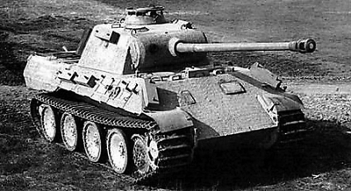
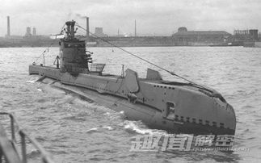
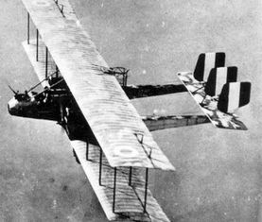
7.战争中使用了哪些新式武器？
坦克、潜艇等

Slide 25
8.第一次世界大战给世界带来哪些影响？
大大削弱了欧洲的力量，从根本上动摇了欧洲的世界优势地位。
美国参战和俄国十月革命的胜利，是这两个大国开始崛起的重要标志。
大战还削弱了帝国主义的殖民力量，进一步促进了殖民地半殖民地国家的民族觉醒。

Slide 26
【互学探究】
1.假如没有萨拉热窝事件，会爆发第一次世界大战
吗？为什么？
萨拉热窝事件只是第一次世界大战的导火线，第一次世界大战爆发的根本原因在于资本主义政治、经济发展的不平衡。由于政治、经济、军事力量发展速度和水平的差异，造成了各国经济实力对比发生变化，造成它们之间的矛盾，矛盾激化到一定程度就带来战争，第一次世界大战正是这种矛盾激化的必然结果。

Slide 27
2.通过本课学习，你对战争有哪些认识？
战争是残酷的，会造成人员伤亡和物质损失，会影响经济发展。当国际争端和矛盾出现时，最好以和平方式解决问题，人类需要和平。

Slide 28
【要点回顾】
1.根本原因：
主要资本主义国家经济、政治发展不平衡的加剧，帝国主义国家间的矛盾凸显。为争夺霸权、重新瓜分殖民地的矛盾激化。
2.战前两大军事集团：
三国同盟：德、奥、意； 三国协约：英、法、俄
3.导火索： 1914年6月28日 萨拉热窝事件
4.爆发标志：1914年7月 奥匈帝国向塞尔维亚宣战

Slide 29
5.参战双方：
同盟国集团：德国、奥匈帝国等
协约国集团：英、法、俄、意、美等国
6.战场分布
欧洲是主要战场、形成东西南三条战线；
后来扩大到非洲、亚洲等地
7.典型惨烈战役
1916年 凡尔登战役（德法军队历时10个月，损失近百万人）
8.1917年的战局变化
美国加入协约国作战、俄国爆发十月革命退出战争

Slide 30
9.战争结局
1918年11月，德国投降，同盟国的失败、协约国的胜利
10.战争的性质
西方列强为重新瓜分世界、争夺世界霸权的一场帝国主义战争
11.重要数据 历时4年多，参战国家共计30多个，牵涉人口约15亿，参战各国死伤人数高达3000多万
12.一战的影响 大大削弱了欧洲的力量，从根本上动摇了欧洲的世界优势地位。美国参战和俄国十月革命的胜利，是这两个大国开始崛起的重要标志。大战还削弱了帝国主义的殖民力量，进一步促进了殖民地半殖民地国家的民族觉醒。

Slide 31
【巩固练习】
1.第一次世界大战爆发前形成的两大军事集团：
三国同盟德、奥、意和三国协约英、法、俄
2.第一次世界大战的导火线：
1914年6月28日 萨拉热窝事件
3.第一次世界大战爆发的标志：
1914年7月 奥匈帝国向塞尔维亚宣战
4.第一次世界大战的主要战场及三条战线：
欧洲 东、西、南三条战线

Slide 32
5.第一次世界大战中异常惨烈的战役：
1916年 凡尔登战役
6.美国加入协约国作战的时间：
1917年
7.一战期间爆发十月革命，退出战争的国家：
俄国
8.第一次世界大战结束的时间及标志：
1918年11月 德国投降
9.第一次世界大战的性质：
西方列强为重新瓜分世界、争夺世界霸权的一场帝国主义战争

